Slide 1
abcd
클론 코딩 과제 HTML, CSS, JavaScript
박재한 박진수 이승현

Slide 2
목차
CONTENT
1
레이아웃 분석
2
DOM 구조 설정
3
구현 결과
4
소요 시간 및 후기
5
사업운영계획
6
마케팅 전략

Slide 3
PART 1
레이아웃 분석

Slide 4
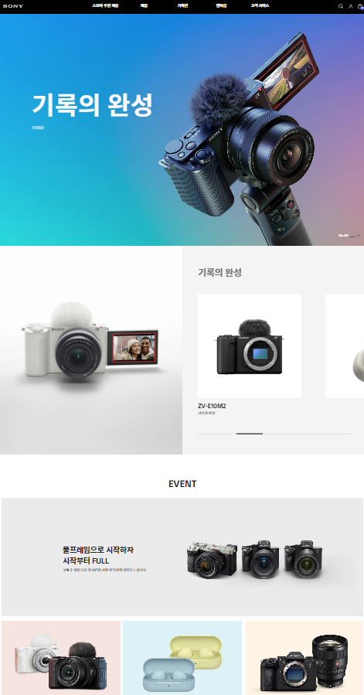
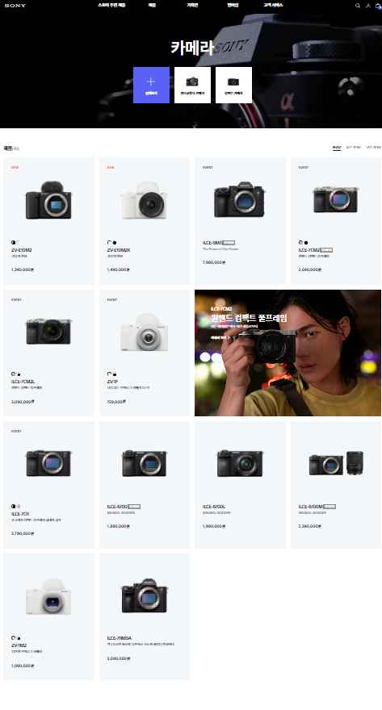
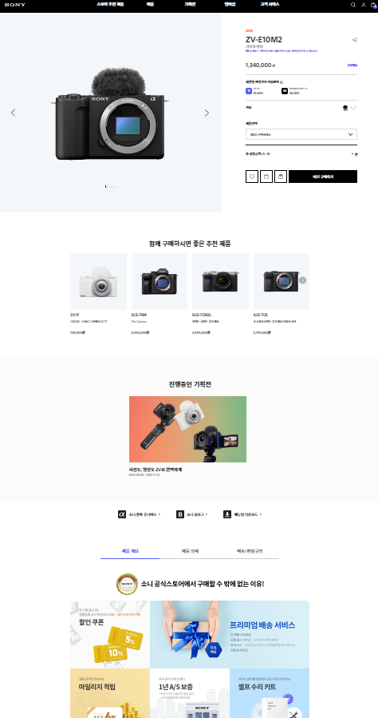
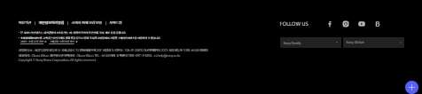
1
레이아웃 분석 (전체)
메인 페이지
상품 목록 페이지
상품 상세 페이지
header
- 메뉴바
main
- 주요 컨텐츠
footer
- 기타 링크, 카피라이트

Slide 5

1
레이아웃 분석(Header)
50%
1,243
회사소개 프레젠테이션
건
이 곳에 원하는 내용을 자유롭게 채워 넣으세요. 이 문장은 예시를 위한 더미 텍스트입니다. 실제 내용과는 무관합니다. 이 곳에 원하는 내용을 자유롭게 채워 넣으세요. 이 곳에 원하는 내용을 자유롭게 채워 넣으세요. 이 문장은 예시를 위한 더미 텍스트입니다. 실제 내용과는 무관합니다. 이 곳에 원하는 내용을 자유롭게 채워 넣으세요.
1위
전년대비
업계
이 곳에 원하는 내용을 자유롭게 채워 넣으세요. 이 문장은 예시를 위한 더미 텍스트입니다. 실제 내용과는 무관합니다. 이 곳에 원하는 내용을 자유롭게 채워 넣으세요.
WWW.REALLYGREATSITE.COM

Slide 6
1
레이아웃 분석(Footer)
50%
1,243
회사소개 프레젠테이션
건
이 곳에 원하는 내용을 자유롭게 채워 넣으세요. 이 문장은 예시를 위한 더미 텍스트입니다. 실제 내용과는 무관합니다. 이 곳에 원하는 내용을 자유롭게 채워 넣으세요. 이 곳에 원하는 내용을 자유롭게 채워 넣으세요. 이 문장은 예시를 위한 더미 텍스트입니다. 실제 내용과는 무관합니다. 이 곳에 원하는 내용을 자유롭게 채워 넣으세요.
1위
전년대비
업계
이 곳에 원하는 내용을 자유롭게 채워 넣으세요. 이 문장은 예시를 위한 더미 텍스트입니다. 실제 내용과는 무관합니다. 이 곳에 원하는 내용을 자유롭게 채워 넣으세요.
WWW.REALLYGREATSITE.COM

Slide 7
1
레이아웃 분석(Main-메인 페이지)
50%
1,243
회사소개 프레젠테이션
건
이 곳에 원하는 내용을 자유롭게 채워 넣으세요. 이 문장은 예시를 위한 더미 텍스트입니다. 실제 내용과는 무관합니다. 이 곳에 원하는 내용을 자유롭게 채워 넣으세요. 이 곳에 원하는 내용을 자유롭게 채워 넣으세요. 이 문장은 예시를 위한 더미 텍스트입니다. 실제 내용과는 무관합니다. 이 곳에 원하는 내용을 자유롭게 채워 넣으세요.
1위
전년대비
업계
이 곳에 원하는 내용을 자유롭게 채워 넣으세요. 이 문장은 예시를 위한 더미 텍스트입니다. 실제 내용과는 무관합니다. 이 곳에 원하는 내용을 자유롭게 채워 넣으세요.
WWW.REALLYGREATSITE.COM

Slide 8
1
레이아웃 분석(Main-상품 목록 페이지)
50%
1,243
회사소개 프레젠테이션
건
이 곳에 원하는 내용을 자유롭게 채워 넣으세요. 이 문장은 예시를 위한 더미 텍스트입니다. 실제 내용과는 무관합니다. 이 곳에 원하는 내용을 자유롭게 채워 넣으세요. 이 곳에 원하는 내용을 자유롭게 채워 넣으세요. 이 문장은 예시를 위한 더미 텍스트입니다. 실제 내용과는 무관합니다. 이 곳에 원하는 내용을 자유롭게 채워 넣으세요.
1위
전년대비
업계
이 곳에 원하는 내용을 자유롭게 채워 넣으세요. 이 문장은 예시를 위한 더미 텍스트입니다. 실제 내용과는 무관합니다. 이 곳에 원하는 내용을 자유롭게 채워 넣으세요.
WWW.REALLYGREATSITE.COM

Slide 9
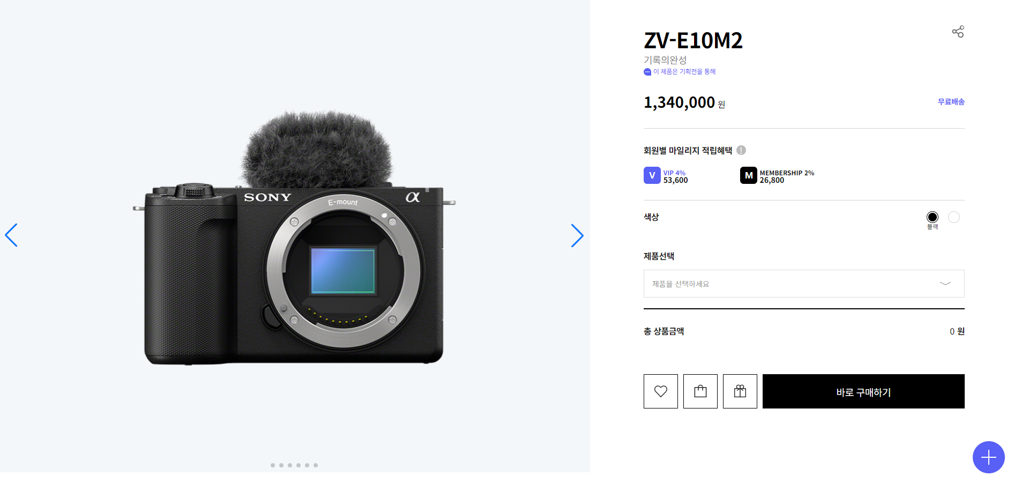
1
레이아웃 분석 (상품 상세 페이지)
div
div
div
div
div
div
div
div
div
div
화면을 크게 좌,우 flex로 분리
좌측은 이미지 슬라이드 ( 드래그 슬라이드 )
우측은 상품의 정보들과 구매관련 내용
주요 내용 마다 div으로 분리
div으로 div을 감싸는 형태

Slide 10
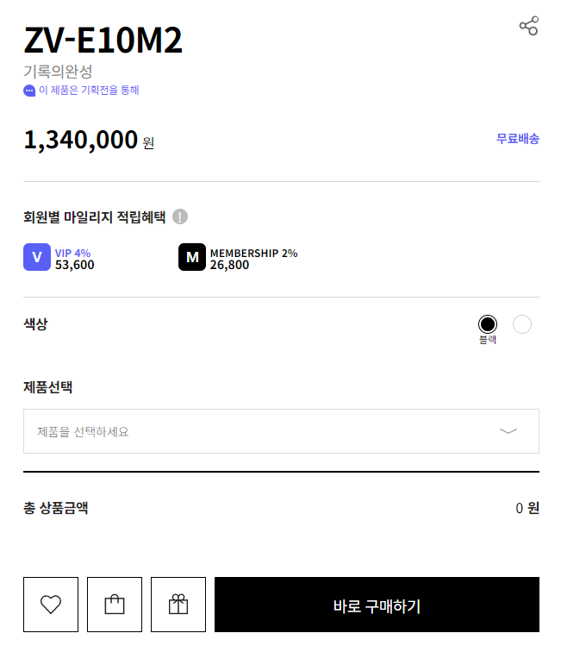
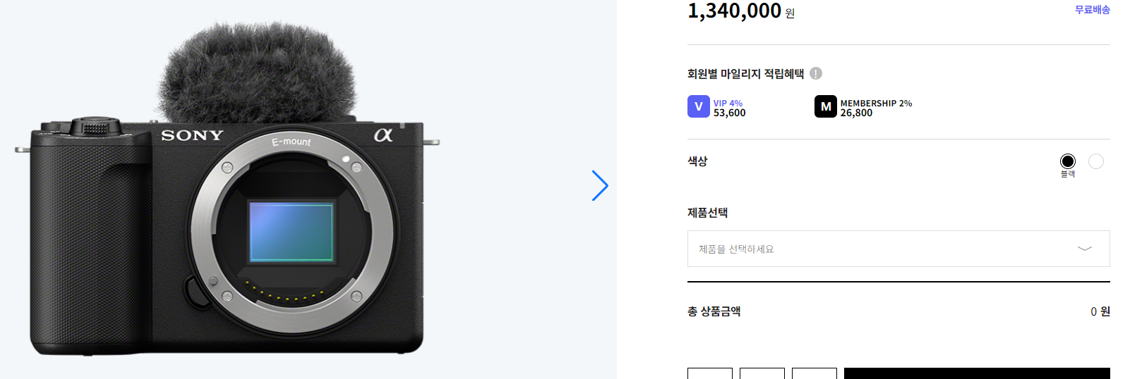
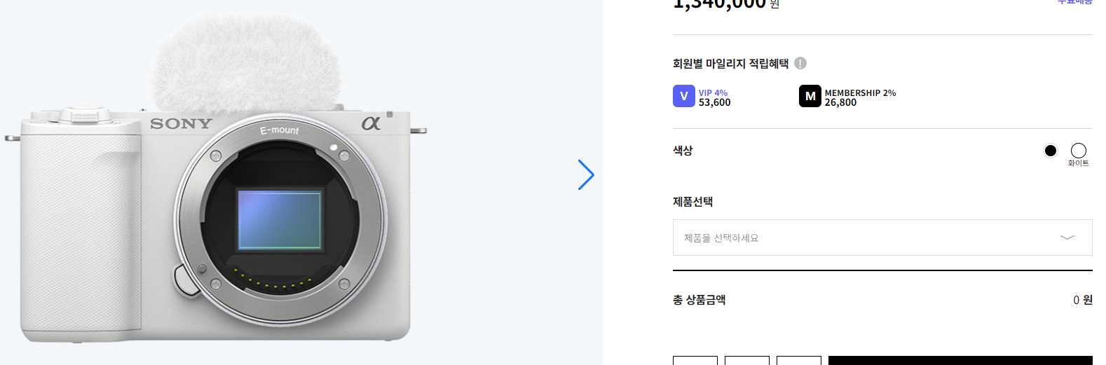
1
레이아웃 분석 (상품 상세 페이지)
색상 원형 클릭 시, 선택한 색상 강조되며 색상이름 표시, 좌측 슬라이드 이미지 색상 변화
div
p
ul
li, a, span
span, span

Slide 11
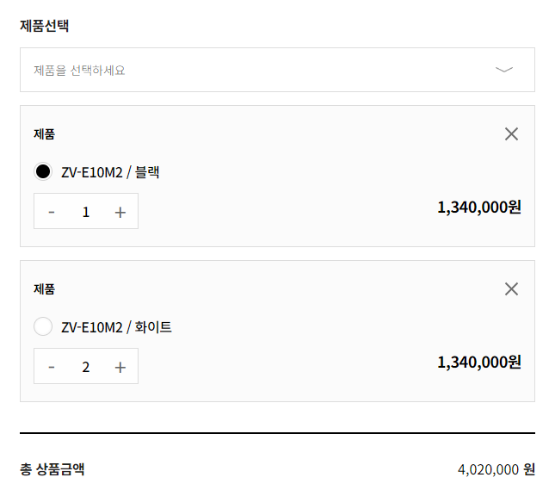
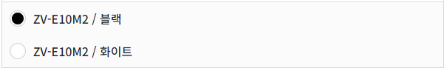
1
레이아웃 분석 (상품 상세 페이지)
div
div
div
p
a
div
span, span, span
span
div
div
p
div
a, span
div
div
div
li, a, span
button
input
button
li, a, span
p
p
div
div, ul
li, a
x 클릭 시, 제품 옵션 박스 삭제
“-”,”+” button과 input으로 상품 수량 변경
선택한 상품과 수량에 따라 총 상품금액
“제품을 선택하세요＂클릭 시, 제품 옵션 박스 시각화
제품선택시, 서브메뉴 박스 생성

Slide 12
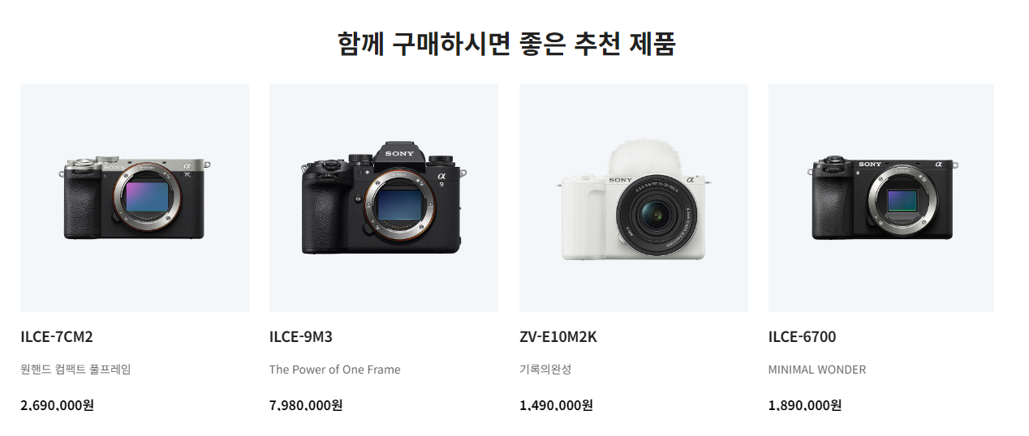
1
레이아웃 분석 (상품 상세 페이지)
div
div
swiper-slide
div
a, img
span
span
span
swiper-container
현재 상품을 제외한 같은 카테고리의 제품을 랜덤으로 표시
가로 드래그 슬라이더 적용
상품 div 클릭 시, 클릭한 상품의 상세페이지로 이동

Slide 13
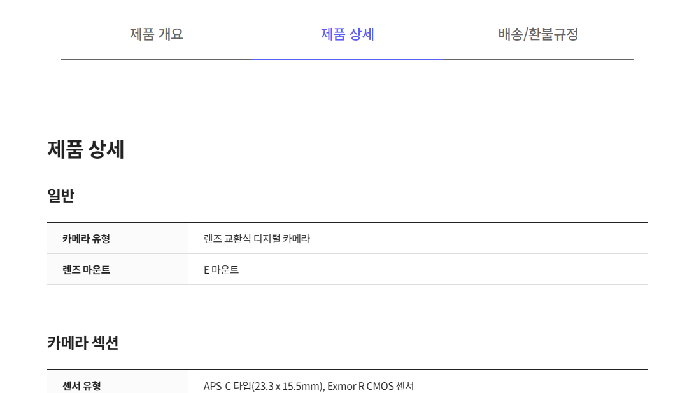
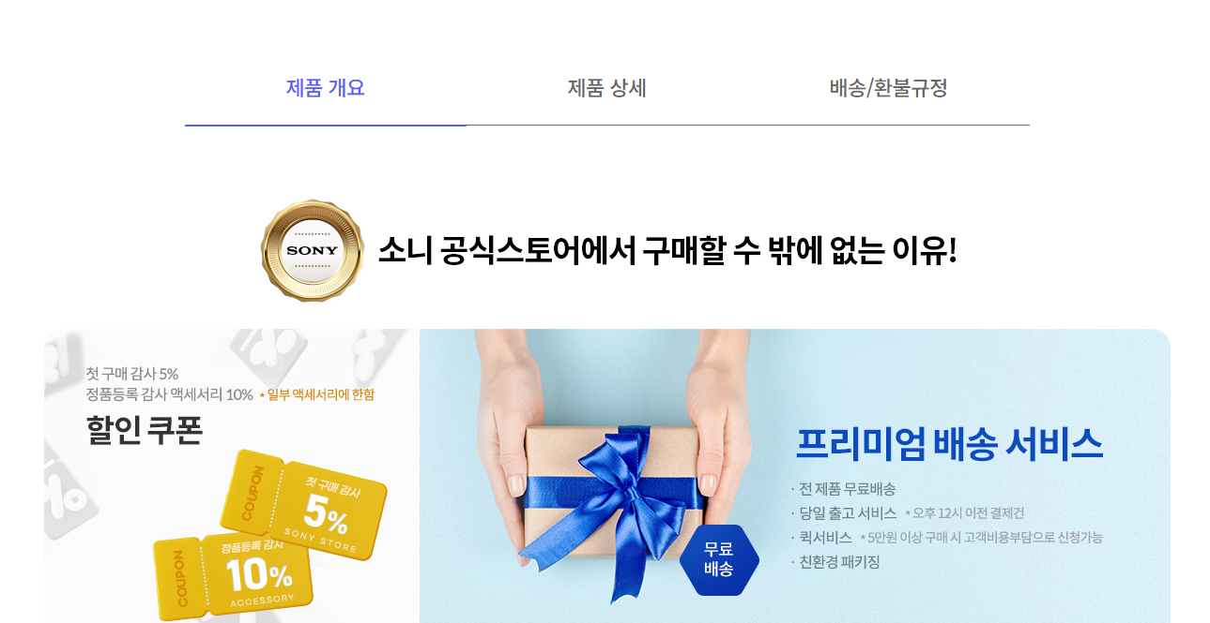
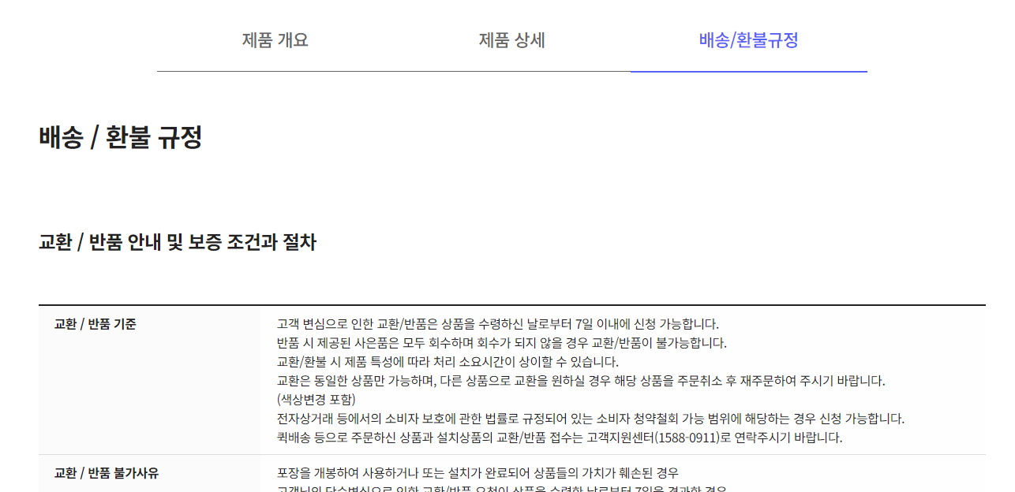
1
레이아웃 분석 (상품 상세 페이지)
div
div
div
“제품개요”, “제품상세“, “배송/환불규정“ 호버or클릭 시, 색상으로 강조, 각 항목 시각화

Slide 14
PART 2
DOM 구조 설정

Slide 15
2-1
DOM 구조 설정
Body
Header
Footer
Main
WWW.REALLYGREATSITE.COM

Slide 16
2-1
DOM 구조 설정 - 상품 상세 페이지
header
footer
main
body
div
.product-view-main
( 이미지 슬라이드,
상품 구매 관련 )
div
.product-content-first-recommend
( 추천 제품 )
div
.product-content-exhibitions
( 진행중인 기획전 )
div
.product-content-sony-link
( 소니 링크 )
div
.product-content
( 제품개요, 제품상세, 배송/환불규정
div
.detail-tab
div .product-view-about
( 상품 구매 관련 )
div .product-main-slider
( 이미지 슬라이드 )
div
.outline
div
.detail
div
.refund

Slide 17
2-1
DOM 구조 설정 - 상품 상세 페이지
body > main >
div
.product-view-main
( 이미지 슬라이드,
상품 구매 관련 )
div
.product-main-slider
div
.product-view-about
div
.product-cont-top
swiper-container
swiper
-slide
swiper
-slide
…
div
.product-cont
div
.product-cont
.member
div
.product-cont-color-select
div
.product-cont .prd-select-wrap
div
div
.prd-name
div
.prd-text
div
.prd-desc
div
.product-price
div
.sale
div
.delivery-txt
div
.tit
ul
.membership-rating
li
.vip
li
.family
div
.color-select
p
.tit
ul
.circle-color-box
li
li
a
a
div
.prd-select-inner
div
.prd-select-box
p
.tit
div
div
.select-ui-zone
a
.selected-btn
ul
.select-inner
li
.inner-list
a
li
.inner-list
a
div
.result-list
div
.result-chk-box
p
.tit
p
.result-price
div
.result-btn-inner
div
.result-btn-box
ul
li
li
…
a
a

Slide 18
2-1
DOM 구조 설정 - 상품 상세 페이지
main
div
.product-content-first-recommend
div
.product-content-exhibitions
div
.product-content-sony-link
div
div .
rcmd-tit
swiper-container
swiper-slide
swiper-slide
swiper-slide
div
.exhb-tit
div
.exhb-cont-container
div
.img-wrapper
p
p
div
ul
li
a
li
a
li
a
img
div
div
span
div
div
span
div
div
span
body >

Slide 19
PART 3
구현 결과

Slide 20
3
구현 결과(Header)
HTML
Vision
키워드
키워드
텍스트 입력
텍스트 입력
이 곳에 원하는 내용을 자유롭게 채워 넣으세요. 이 문장은 예시를 위한 더미 텍스트입니다.
이 곳에 원하는 내용을 자유롭게 채워 넣으세요. 이 문장은 예시를 위한 더미 텍스트입니다. 실제 내용과는 무관합니다. 이 곳에 원하는 내용을 자유롭게 채워 넣으세요.
이 곳에 원하는 내용을 자유롭게 채워 넣으세요. 이 문장은 예시를 위한 더미 텍스트입니다.
WWW.REALLYGREATSITE.COM

Slide 21
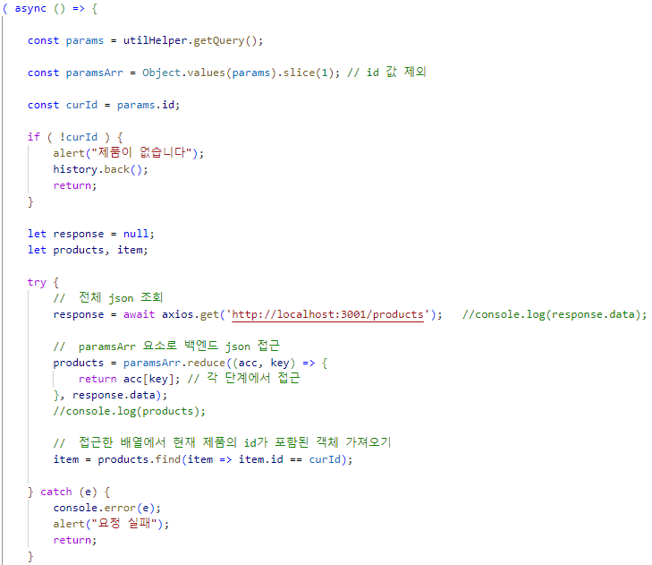
3
구현 결과 ( 상품 상세 페이지 )
JavaScript

Slide 22
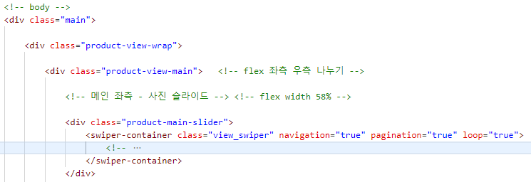
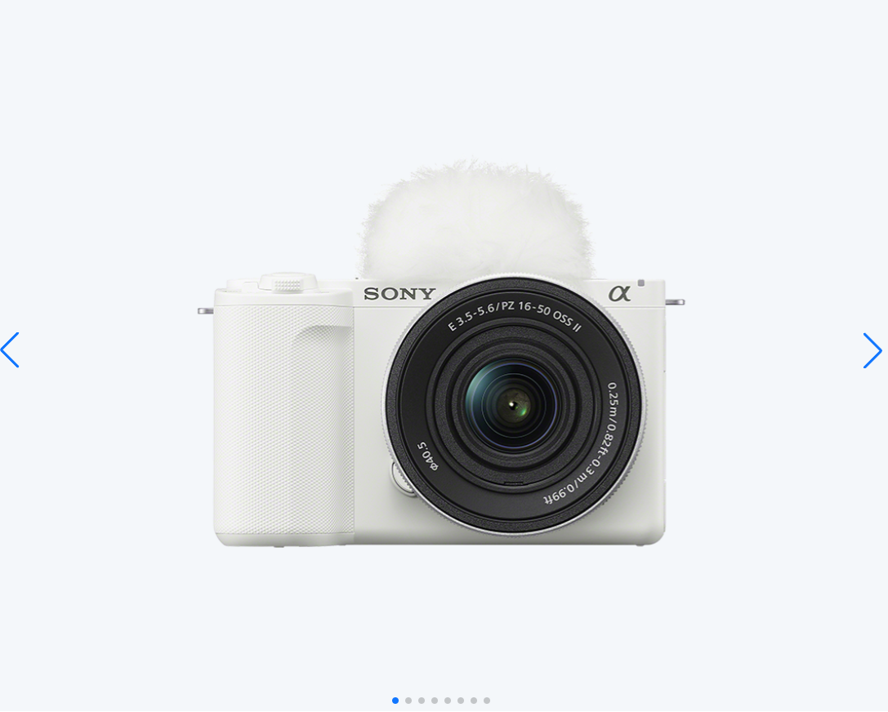
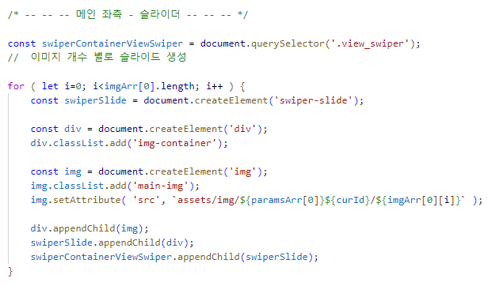
3
구현 결과 ( 상품 상세 페이지 )
HTML
JavaScript

Slide 23
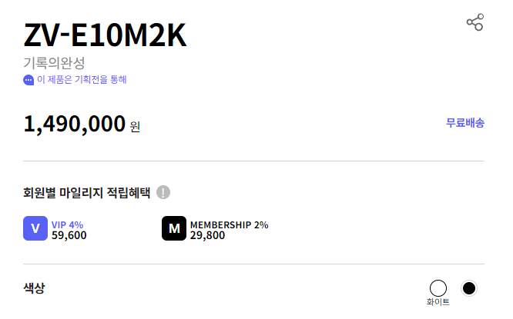
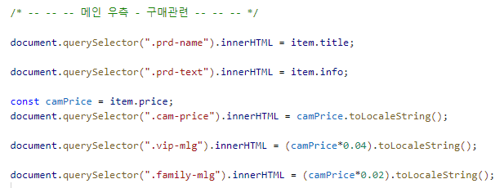
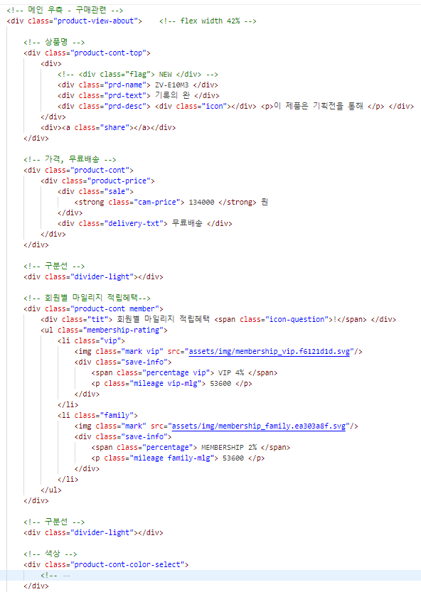
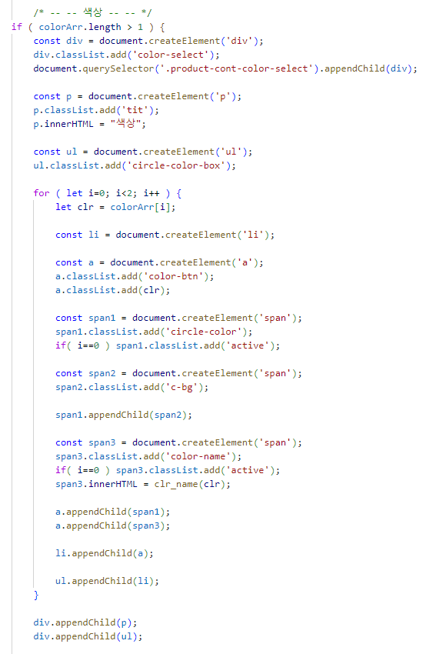
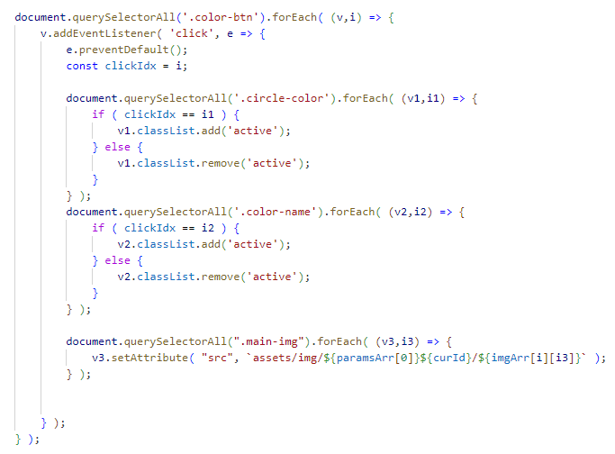


3
구현 결과 ( 상품 상세 페이지 )
JavaScript
HTML

Slide 24
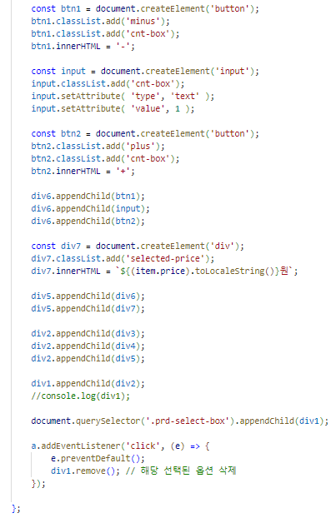
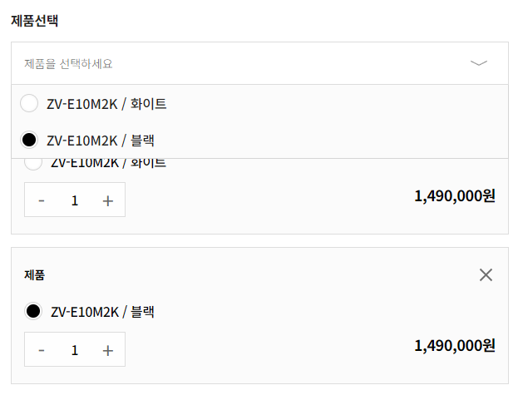
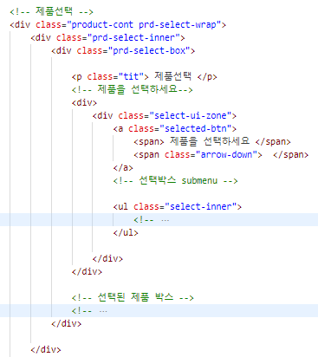
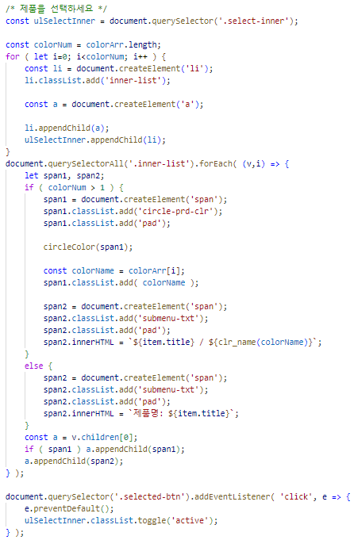
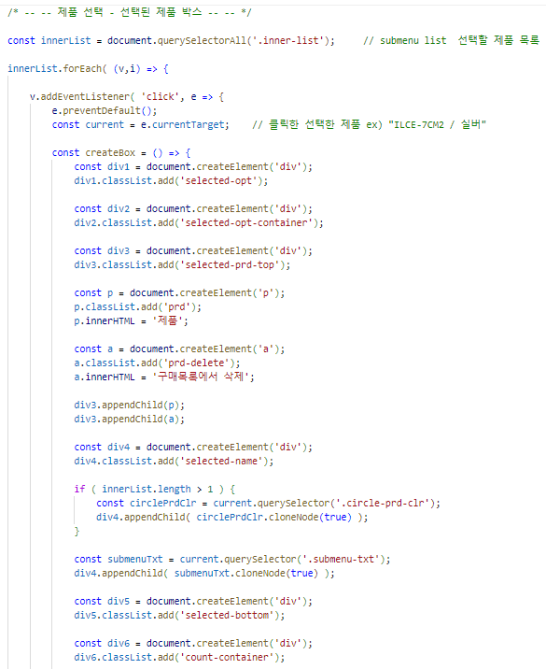
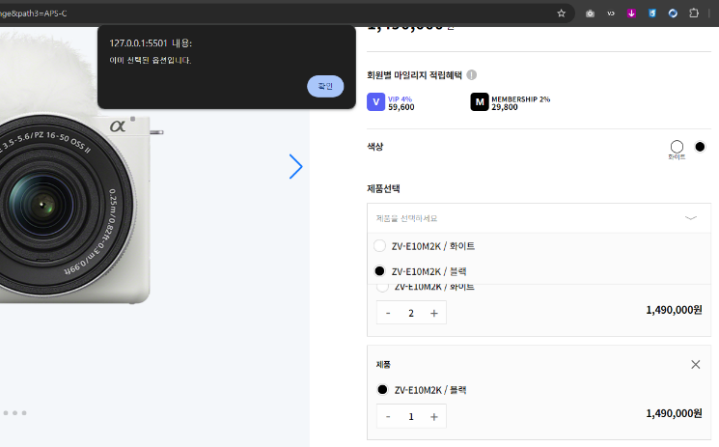
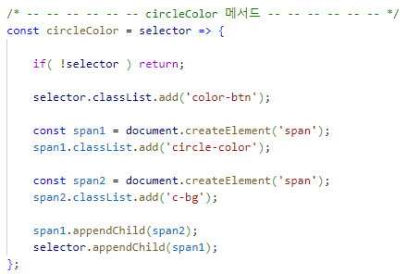
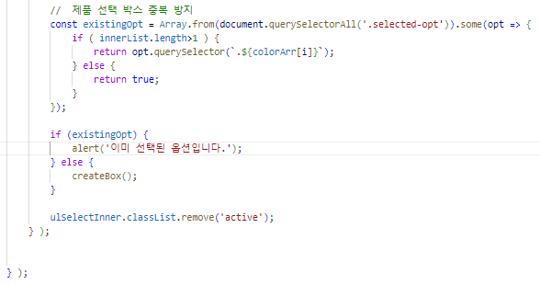
3
구현 결과 ( 상품 상세 페이지 )
HTML
JavaScript
- 선택한 옵션내용을 생성할 박스 안에 복제
- 색상 원형을 재사용 하기 위해 메서드 생성

Slide 25
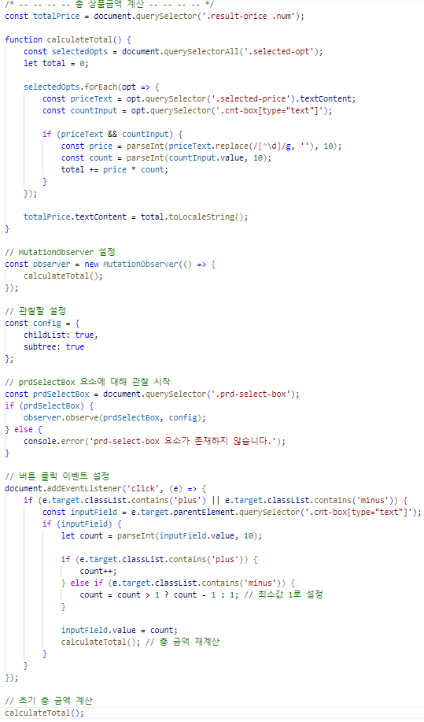
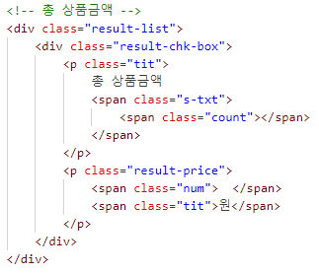
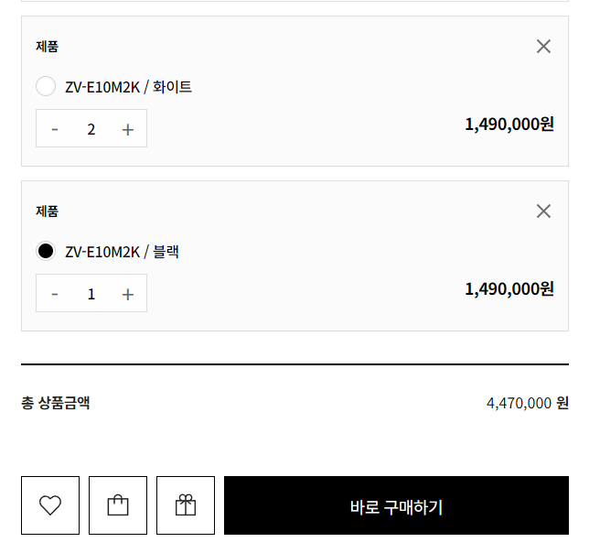
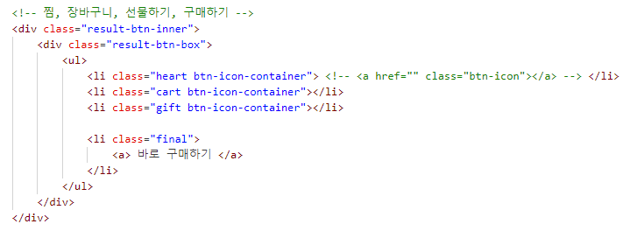
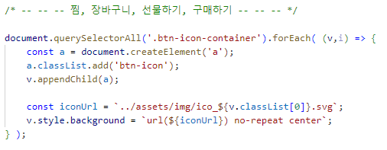
3
구현 결과 ( 상품 상세 페이지 )
JavaScript
HTML
비동기 처리 후 DOM 변화를 감지하기 위해 MutationObserver 사용

Slide 26
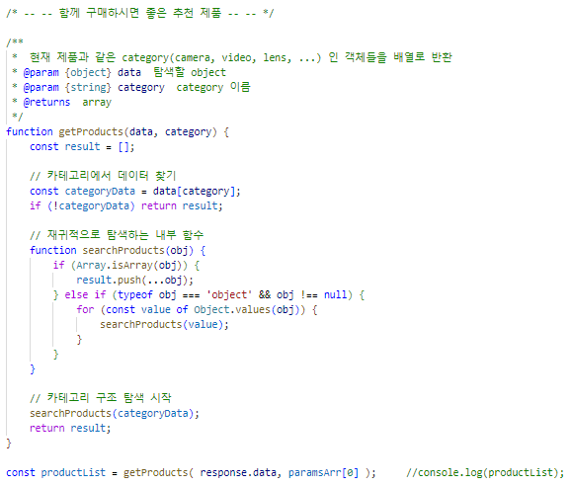
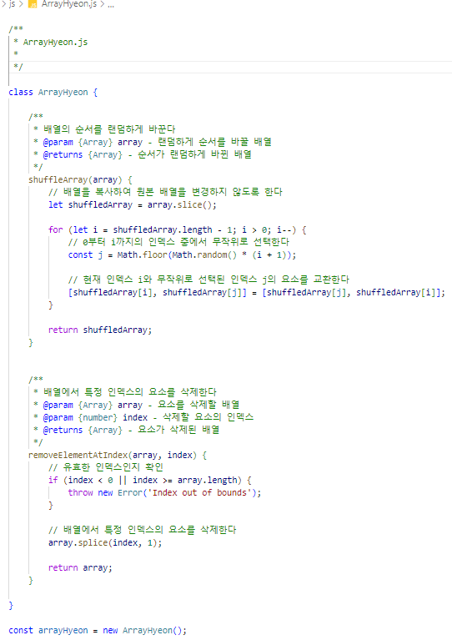
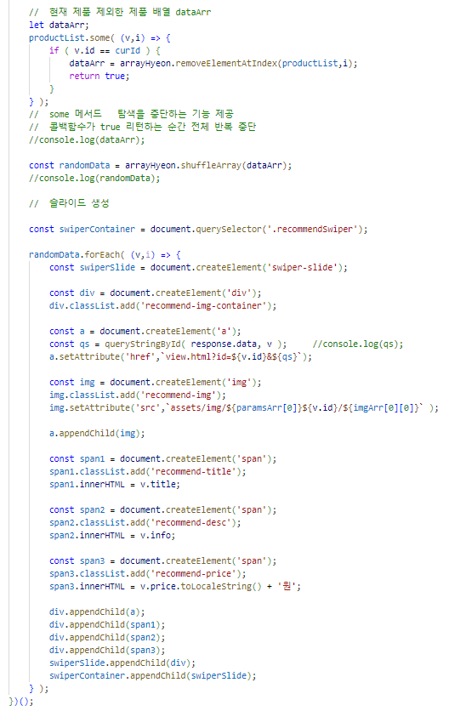
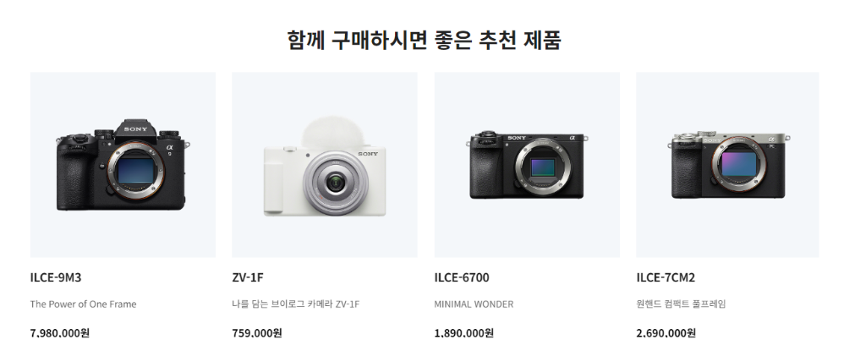
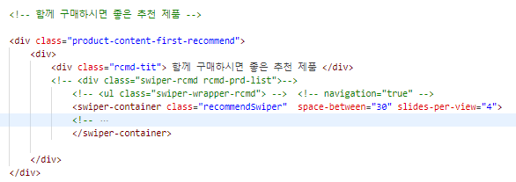
3
구현 결과 ( 상품 상세 페이지 )
JavaScript
HTML
현재 상세조회 하고 있는 상품을 제외한, 같은 카테고리에 있는 제품들을 랜덤으로 표시
각각의 상품들마다 클릭 시, 클릭한 상품의 상세페이지로 이동

Slide 27

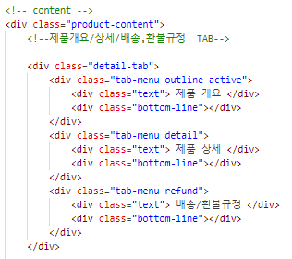
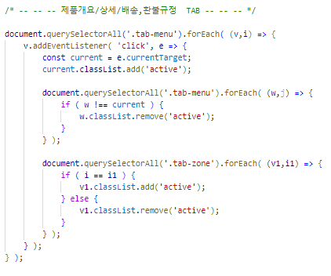
3
구현 결과 ( 상품 상세 페이지 )
JavaScript
HTML

Slide 28
PART 4
소요 시간 및 후기

Slide 29

4
소요 시간 및 후기
여기에 항목을 입력해주세요
01
이 곳에 원하는 내용을 자유롭게 채워 넣으세요. 이 문장은 예시를 위한 더미 텍스트입니다. 실제 내용과는 무관합니다. 이 곳에 원하는 내용을 자유롭게 채워 넣으세요.
여기에 항목을 입력해주세요
02
이 곳에 원하는 내용을 자유롭게 채워 넣으세요. 이 문장은 예시를 위한 더미 텍스트입니다. 실제 내용과는 무관합니다. 이 곳에 원하는 내용을 자유롭게 채워 넣으세요.
여기에 항목을 입력해주세요
승현
소요 시간 : 65시간
후기 :
비동기 처리 부분에서 생각지 못한 이슈들이 많이 발생했고, 그 부분들을 해결하면서 많이 배운 것 같습니다.
“이렇게 하는게 맞나?” 싶은 부분들이 많아, 끊임없는 의문의 연속으로 답답한 부분들이 많았습니다.
여러 페이지를 연동해야 하면서 데이터의 구조의 중요성을 알게 되었고, 파이널 프로젝트 전에 많은 수정이 필요할 것으로 예상됩니다.
팀으로 처음 작업 하다보니, 팀작업이 미숙했고, 계획과 의사소통, 데이터 관리 및 공유의 중요성을 알게 되었습니다.
직접 메서드를 만들어 보면서 코드를 재사용 하는 것이 재미있었습니다.
팀과 같이 공용으로 써야 하는 부분에서 자신에 대해서 확신이 없다보니 미리 확정 짓고 넘어가야 했던 것들을 그렇게 하지 못해 작업이 효율적으로 되지 못했던 것 같아 아쉬웠습니다.

Slide 30
THANK YOU
감사합니다
123-456-7890
hello@reallygreatsite.com

Slide 31
제품 검색하기
기본 정보
메서드 | URL
GET | http://localhost:3001/products
쿼리 파라미터
이름 | 타입 | 설명 | 필수
id | Integer | 상품의 인덱스 | O
path1 | String | 카테고리 이름 ( camera, video, lens, audio, … ) | O
path2 | String | 타입 이름1 ( lens_change, compact, cinema, camcorder, … ) | O
path3 | String | 타입 이름2 ( full_frame, APS-C, 4k_handy, … ) | X
Document
이름 | 타입 | 설명
title | String | 상품 이름
info | String | 상품 설명
price | Integer | 상품 가격
date | Integer | 출시년월 [YYYYMM]
color | Array | 상품 색상 [color1] or [color1,color2]
img | Array | 상품 이미지 [ ["clr0_0.png", "clr0_1.png", "clr0_2.png"], [ “clr1_0.png", "clr1_1.png", "clr1_2.png"] ]

